Slide 1
Алгоритм Евклида
    Проект по математике
    ученика 6 «а» класса
    Соловьева Дениса
    Руководитель Е.В.Дрыкина
    2013 г

Slide 2
Проблема:
-существует ли способ нахождения наибольшего общего делителя и наименьшего общего кратного чисел, не требующий разложения чисел на простые множители.
Цель работы:
-найти альтернативные способы нахождения НОД и НОК
Задачи:
- Найти и познакомиться с различными источниками информации по данной теме.
- Систематизировать полученную информацию.
- Научиться применять алгоритм Евклида при решении задач

Slide 3

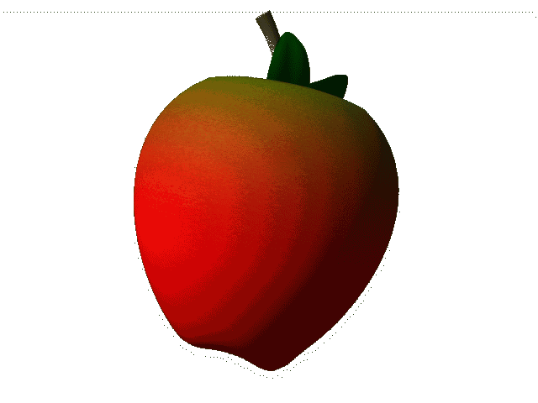
Наибольшее натуральное число, на которое делятся без остатка числа а и в, называют наибольшим общим делителем этих чисел.
НОД(126, 84)=
2·3·7=42
126 2 84 2
63 3 42 2
21 3 21 3
7 7 7 7
1 1
НОД(8, 12) =4
Чтобы найти НОД нескольких натуральных чисел, надо:
разложить их на простые множители;
из множителей,входящих в разложение одного из них, вычеркнуть те, которые не входят в разложение других чисел;
найти произведение оставшихся множителей.

Slide 4
Наименьшим общим кратным натуральных чисел а и в называют наименьшее натуральное число, которое кратно и а, и в.
НОК(90,140)=
НОК(18,12)=36
Чтобы найти НОК нескольких натуральных чисел, надо:
разложить их на простые множители;
выписать множители, входящие в разложение одного из чисел;
добавить к ним недостающие множители из разложений других чисел;
найти произведение получившихся множителей.
2
3
3
5 5
1
140 2
70 2
35 5
7 7
1
(2·3·3·5)·2·7=90·14=1260

Slide 5


Задача
Хозяин огородного участка размером 54 x 42 м решил засадить его по периметру деревьями через равное число метров. На каком наибольшем расстоянии могут быть посажены деревья?
Решение
Найдем НОД(54, 42)
2
3
9 3
3 3
1
2
3
7 7
1
НОД(54, 42) = 2 ∙ 3 = 6 (м)
{
Ответ: 6 метров расстояние между деревьями.
?

Slide 6

Алгоритм Евклида
Есть замечательный способ, придуманный древними греками, позволяющий искать наибольший общий делитель (НОД) без разложения на простые множители. Этот метод отыскания наибольшего общего делителя впервые описан в книге Евклида "Начала".
Его называют алгоритмом Евклида.
365 – 300 в. до н.э.

Slide 7
Чтобы найти наибольший общий делитель двух чисел,
надо:
Вычесть из большего числа меньшее ;
Сравнить вычитаемое и полученную разность;
Выбрать из них большее число и вычесть из большего меньшее;
Снова сравнить вычитаемое и разность и вычесть из большего меньшее и т.д.
На каком –то шаге при вычитании получится разность, равная нулю.
Число, которое вычитали само из себя, и есть НОД данных чисел.

Slide 8
Найдем с помощью алгоритма Евклида
НОД (585, 360)
уменьшаемое | вычитаемое | разность | > или <
585
360
225
>
360
225
135
>
225
135
90
>
135
90
45
>
90
45
45
=
Значит, НОД(585, 360) = 45

Slide 9

Решим задачу с помощью алгоритма Евклида
Имеются две деревянные планки длиной 119 см и 35 см. Как их разделить на одинаковые части, не имея под рукой измерительных инструментов?
}
}
}
7
7
7
1) 119 - 35 – 35 - 35 = 14;
отложить на длинной планке 3 отрезка по 35см. Остаётся отрезок 14см.
2) 35 – 14 -14 = 7 ;
на 35-сантиметровой планке отложить 2 отрезка по 14 см. Остаётся 7 см.
3) 14 – 7 – 7 = 0.
Наибольший общий делитель чисел 119 и 35 – это число 7. Каждую из планок делю на равные части по 7см

Slide 10
Оказывается есть очень простой способ нахождения наименьшего общего кратного чисел. При этом их не надо раскладывать на простые множители.
Нужно перемножить эти числа и разделить произведение на их наибольший общий делитель
a · b
НОК (a, b) =
НОД (a, b)

Slide 11
Решим задачу
Автобусы приходят на конечную остановку через каждые 20 минут, а троллейбусы – через каждые полчаса. Через какое наименьшее время встретятся автобус и троллейбус на конечной остановке после одновременного выхода в рейс?
Решение
Полчаса – это 30 минут.
У нас a = 20, b = 30.
a · b = 20 · 30 = 600
НОД (20, 30) = 10
НОК (20, 30) = 600 :10 = 60 (мин)
Ответ: через 60 минут автобус и троллейбус встретятся.

Slide 12
1. Жили-были дед и баба. Была у них курочка Ряба. Курочка несёт каждое второе яичко простое, а каждое третье – золотое. Может ли такое быть ?
Нет, не может: каждое шестое яйцо должно быть и простым и золотым одновременно.
2. Отец и сын решили измерить шагами расстояние между двумя деревьями, для чего прошли одновременно от одного дерева до другого. Длина шага отца 70 см, сына 56 см. Найдите расстояние между этими деревьями, если известно, что следы совпали ровно 10 раз.
Первый раз шаги отца и сына совпадут через 280 см, но так как по условию следы отца и сына совпали 10 раз, то они прошли
28 ∙ 10 = 2800см=28 м. Расстояние между деревьями 28 м.

Slide 13
НОД и НОК
Задачи на вычисление наибольшего общего делителя и наименьшего общего кратного интересны тем, что среди них много таких, которые решают люди разных профессий;
они занимательны – привлекают внимание разнообразием, требуют смекалки и хорошего счёта.
УСПЕХОВ вам, одноклассники, и удовольствия от решённых задач!

